Slide 1
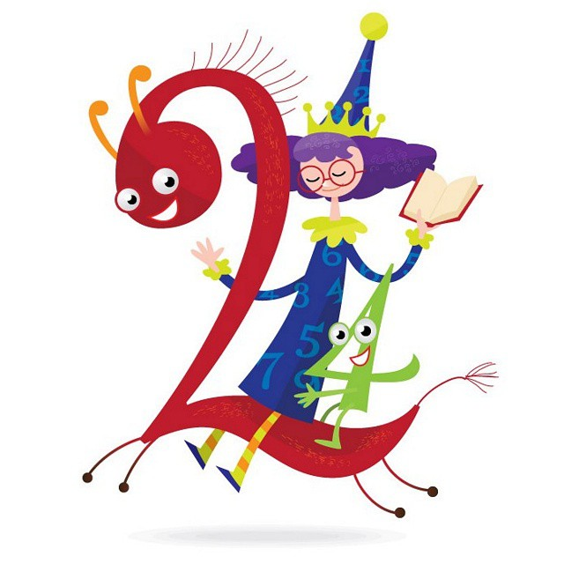
«Путешествие в страну математики»

Slide 2
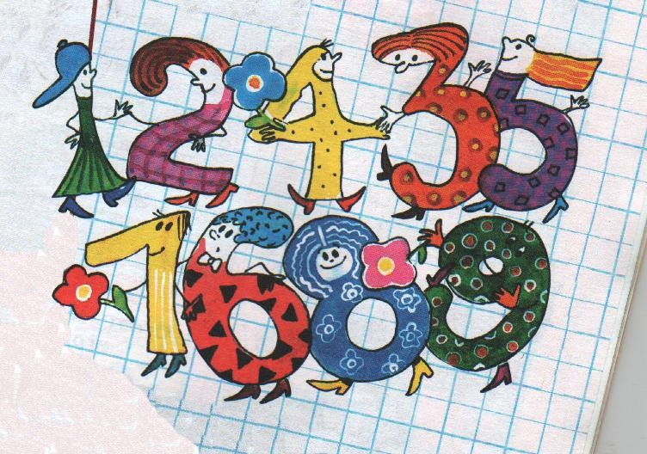
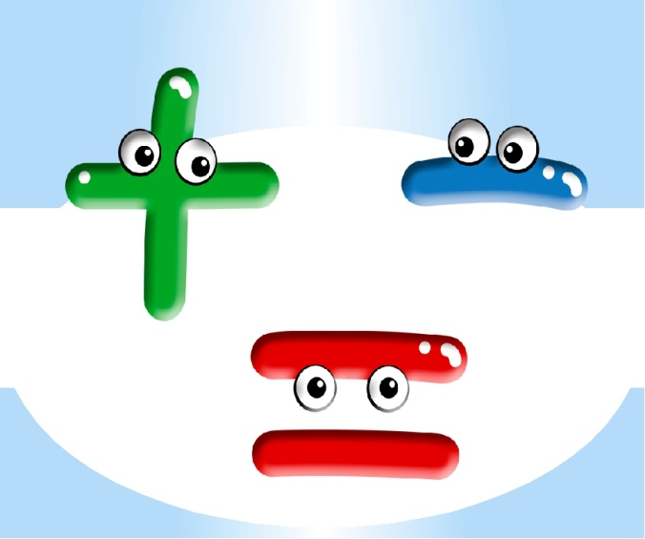
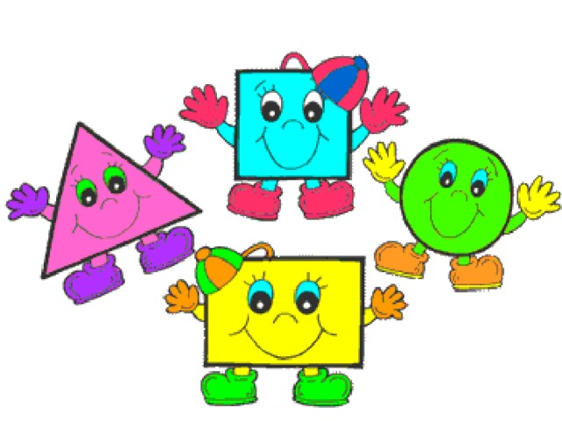

Slide 3
Королевство Математики

Slide 4
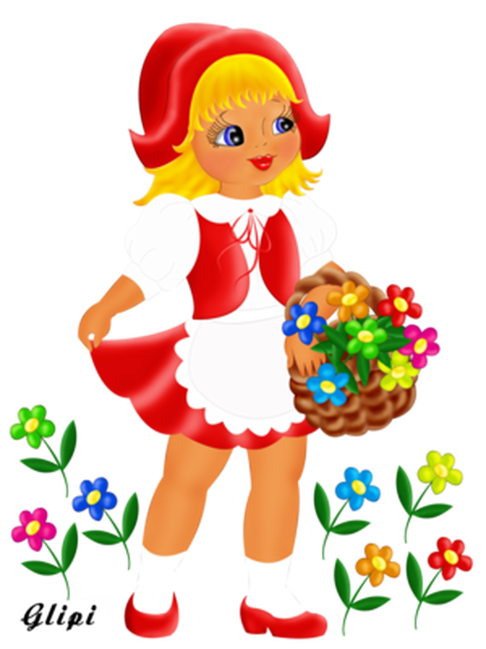

Slide 5
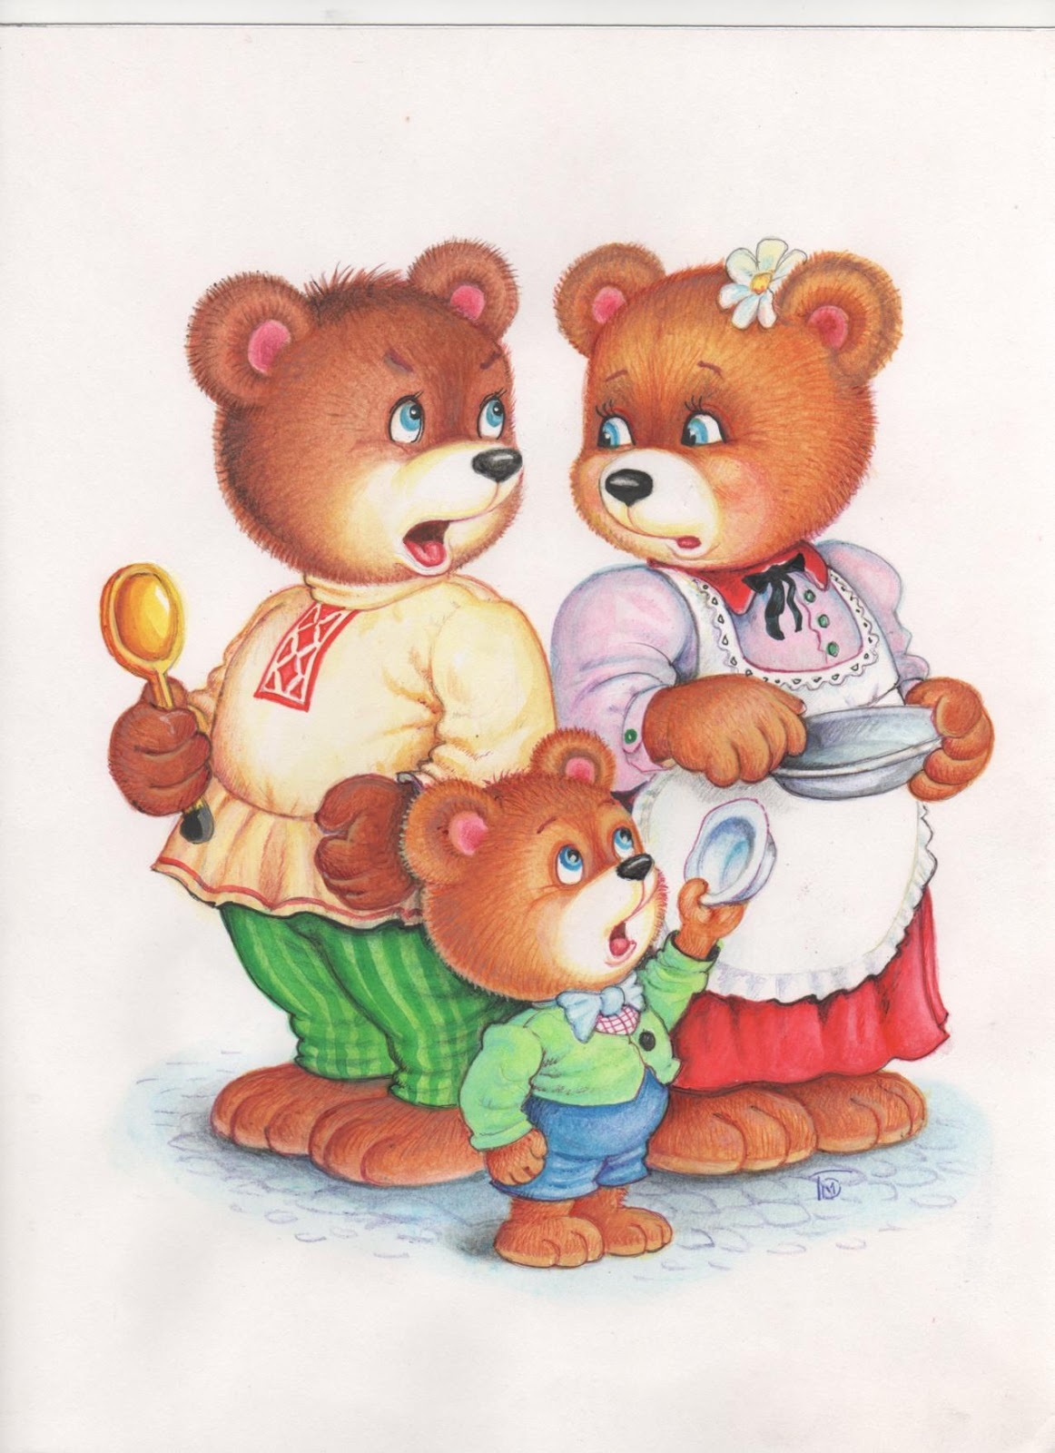

Slide 6
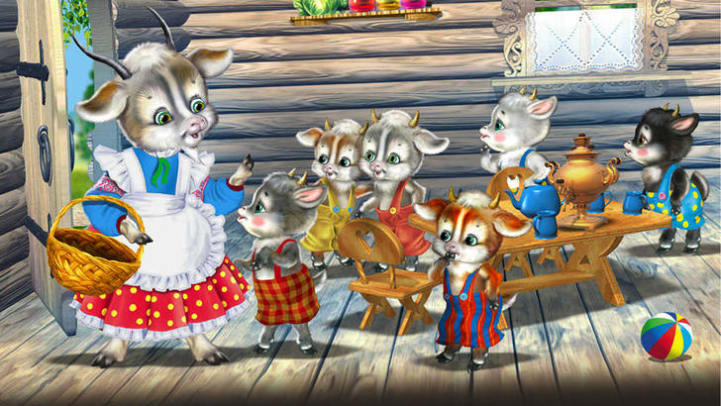

Slide 7
Физкультминутка
Вы, наверное, устали?
Ну тогда все дружно встали.
Ножками потопали,
Раз , два, три.
Ручками похлопали,
Раз, два, три.
Покрутились, повертелись
И за парты все уселись.
Глазки крепко закрываем,
Дружно до пяти считаем.
Открываем, поморгаем
И работать продолжаем.

Slide 8
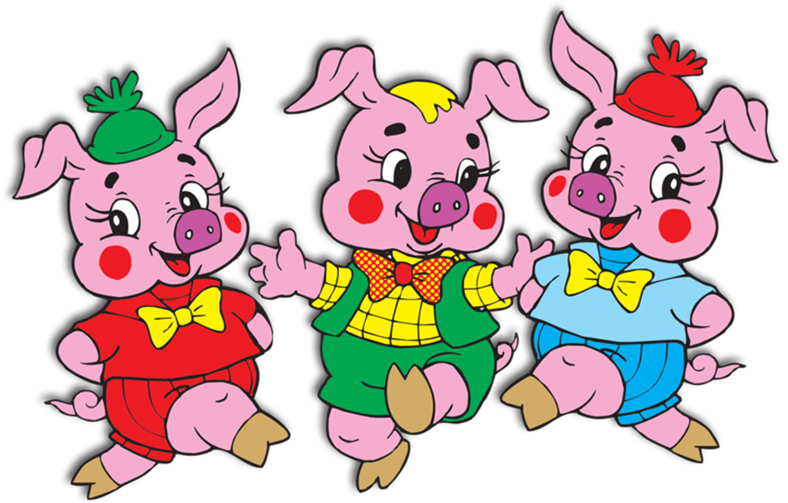

Slide 13
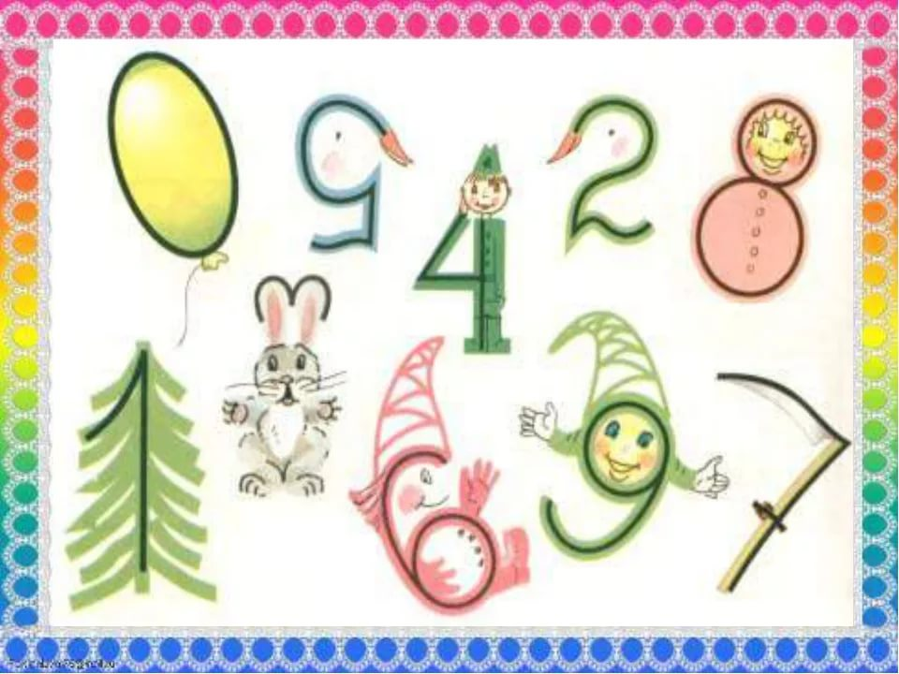

Slide 14
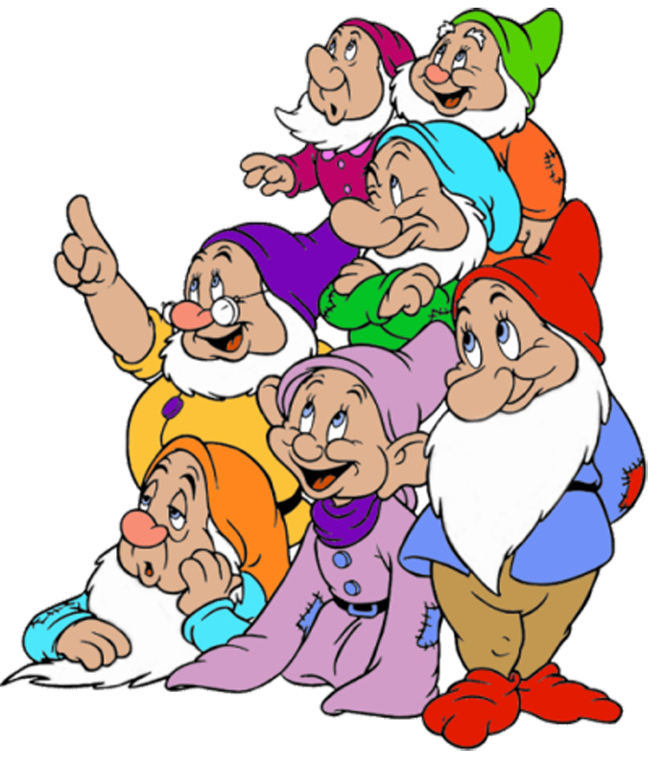

Slide 15
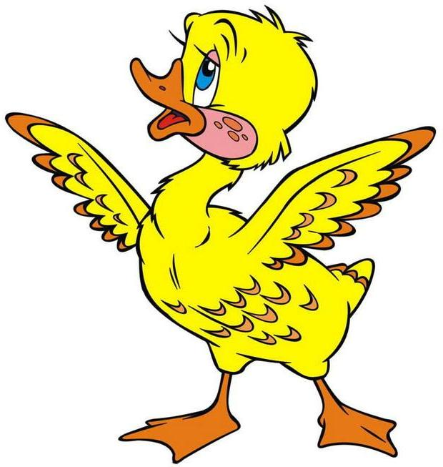
Семь гусей пустились в путь. Три решили отдохнуть. Сколько их под облаками? Сосчитайте, дети, сами.
Ответ: 7 – 3 = 4

Slide 16
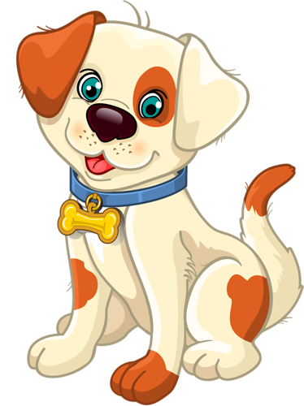
На крыльце сидит щенок,
Греет свой пушистый бок.
Прибежал еще один
И уселся рядом с ним.
Ответ: 1 + 1 = 2

Slide 17
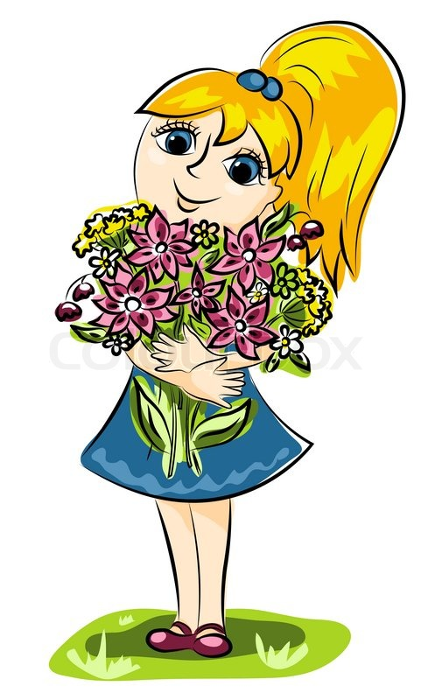
Пять цветочков у Наташи, И ещё два дал ей Саша. Кто тут сможет посчитать, Сколько будет два и пять?
Ответ: 5 + 2 = 7

Slide 18
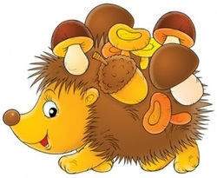
На поляне у дубка Еж увидел два грибка. А подальше, у осин Он нашел еще один. Кто ответить нам готов, Сколько еж нашел грибов?
Ответ: 2 + 1 = 3

Slide 19
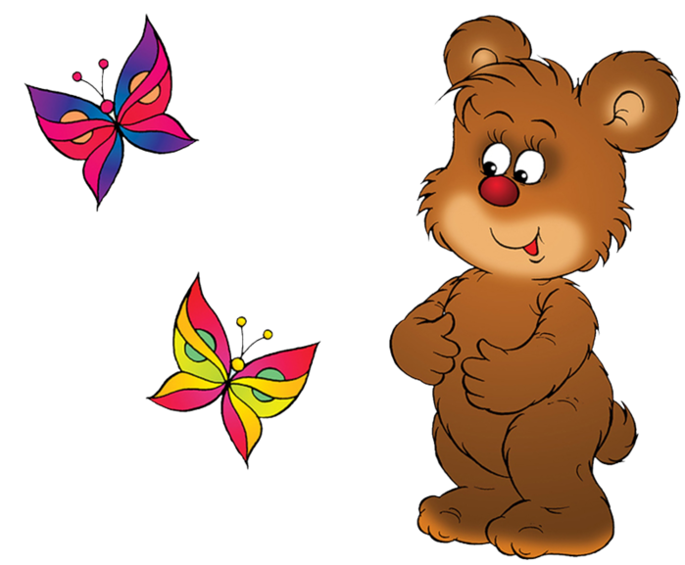
Шесть веселых медвежат За малиной в лес спешат Но один из них устал, А теперь ответ найди: Сколько мишек впереди?
Ответ: 6 - 1 = 5

Slide 20
Спасибо за внимание.

